Slide 1


Современные формы и методы организации урока ОБЗР: Обзор и ключевые направления
Современные уроки ОБЗР сочетают интерактивность, проекты и новые образовательные технологии.

Slide 2




Эволюция подходов в ОБЗР: исторический взгляд
Общебазовые занятия проводятся с 1990-х годов. Современные методы вызваны требованиями ФГОС и переходом к компетентностному обучению и цифровым технологиям.
2

Slide 3









Разновидности современных форм уроков ОБЗР
Фронтальные занятия: структура и задачи
Фронтальные уроки позволяют эффективно донести ключевые знания всему классу. Этот формат оптимален для введения новых тем и систематизации материала.
Групповая и парная работа для развития навыков
Работа в группах и парах способствует формированию коммуникативных умений и самостоятельности при обсуждении жизненных ситуаций, что актуально для ОБЗР.
Дистанционные занятия и их роль
Дистанционные форматы обеспечивают доступ к урокам вне зависимости от местоположения, расширяя возможности обучения и адаптируя процесс к цифровой эпохе.
3

Slide 4

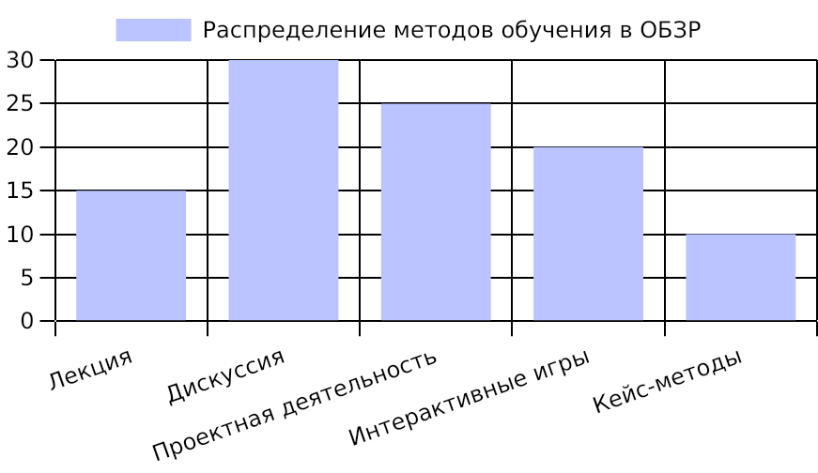
Частота использования методов обучения в ОБЗР
Проектная деятельность и дискуссии способствуют повышению активности и самостоятельности учащихся.
Данные подтверждают рост популярности интерактивных и проектных методов, стимулирующих вовлечённость и критическое мышление.
Исследования педагогических центров, 2023
4

Slide 5


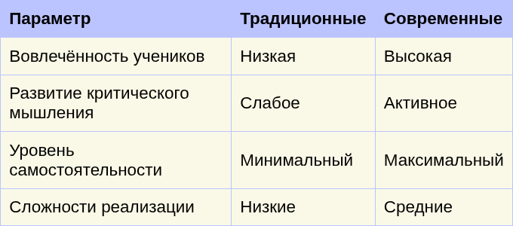
Сравнение традиционных и современных методов обучения в ОБЗР
Таблица демонстрирует преимущества современных методов по четырём ключевым параметрам.
Современные методы существенно повышают качество обучения и развитие личных компетенций.
Педагогические институты РФ, 2023
5

Slide 6








Ключевые интерактивные технологии в уроках ОБЗР
Электронные учебники
Мультимедийные презентации
Обеспечивают доступ к мультимедийному контенту, позволяют углубить понимание материала и интерактивно работать с учебником.
Помогают визуализировать информацию и поддерживают различные стили восприятия учащихся, делая уроки более динамичными.
Виртуальные квесты
Симуляции
Создают игровые ситуации для практики навыков безопасного поведения, усиливая мотивацию и вовлечённость.
Имитируют реальные ситуации, что способствует развитию критического мышления и подготовке к жизненным вызовам.
6

Slide 7




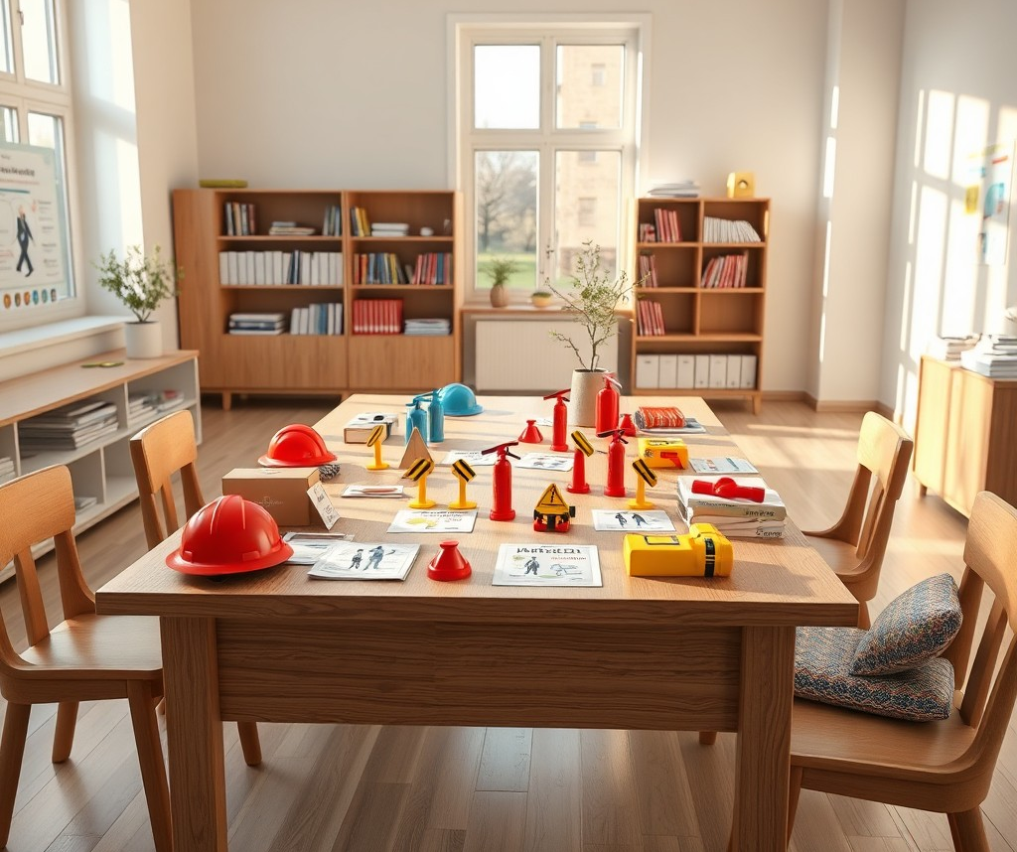
Проектная деятельность в формировании жизненных компетенций
Экологические проекты как образец активности
Проекты по здоровому образу жизни
Безопасное поведение через практические проекты
Ученики исследуют местные экологические проблемы, разрабатывают решения и представляют результаты, что развивает планирование и социальную ответственность.
Выполнение заданий стимулирует формирование навыков самоконтроля и пропаганду здоровых привычек среди сверстников.
Практические задания направлены на закрепление правил безопасности, что формирует навыки правильного поведения в разных ситуациях.
7

Slide 8
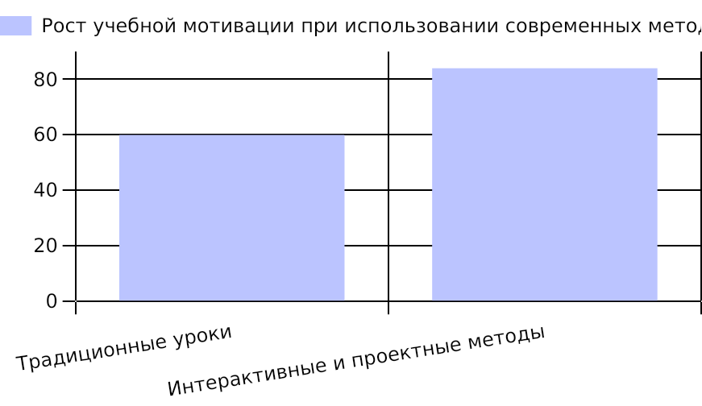
Влияние современных методов на мотивацию учеников
Рост мотивации до 84% подтверждён опросами среди школьников и педагогов.
Использование интерактивных и проектных подходов значительно улучшает интерес и вовлечённость учащихся.
Аналитика образовательных учреждений, 2021–2023
8

Slide 9

Проблемы и перспективы внедрения современных методов в ОБЗР
Недостаток современного технического оснащения ограничивает возможности применения интерактивных технологий на уроках ОБЗР.
Необходима системная подготовка учителей для эффективной реализации новых форм и методов обучения.
Сопротивление изменениям среди педагогов и обучающихся замедляет процесс интеграции современных подходов.
Перспективы связаны с расширением цифровых ресурсов и разработкой адаптивных методических рекомендаций.
9

Slide 10

Заключение: значение современных методов в ОБЗР
Современные формы обучения повышают качество уроков ОБЗР, формируют ключевые компетенции и адаптируют процесс к требованиям цифровой эпохи.

